Slide 1
Universidade Aberta do SUS – UNASUS Universidade Federal de Pelotas Especialização em Saúde da Família
Atenção à Saúde Bucal das Gestantes, Puérperas e Recém-nascidos na UBS Clínica de Saúde da Família Gov. Edelzio Vieira de Melo do município de Rosário do Catete – SE.
Dicleia Vitor Ferreira
Orientador – Pablo Viana Stolz

Slide 2
Introdução _______________________________________
• Importância da ação
Qualificação da saúde oferecida
Ampliação da população assistida
Qualificação profissional

Slide 3
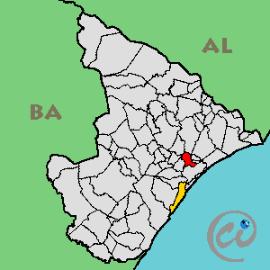
Introdução
____________________________________________________
Rosário do Catete
Rosário do Catete
Aracaju
Localização: Estado de Sergipe População: 9.221
Área: 105,413 km²
Distância da capital(Aracaju) : 37 KM

Slide 4
Introdução _______________________________________
• Sistema de saúde municipal
05 UBS
01 Sala de estabilização (24 hs)
04 PSF
04 ESB
SAMU
01 Centro de fisioterapia

Slide 5
Introdução _____________________________________________
• UBS Clínica de Saúde da Família Gov. Edelzio Viera de Melo
Área urbana
População 2910
01 ESF
01 ESB
Psicólogo
Médicos da rede
Assistente Social

Slide 6
Introdução _____________________________________________
• UBS Clínica de Saúde da Família Gov. Edelzio Viera de Melo
Central de realização exames
Sala de estabilização 24 hs

Slide 7
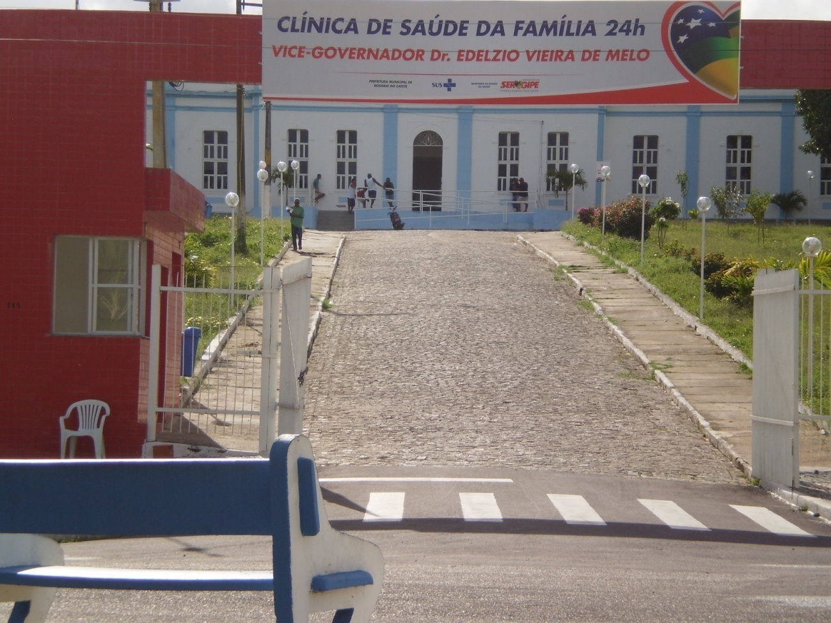
Introdução _______________________________________
VISTA PANORÂMICA DA UBS ÁREA 1

Slide 8
Introdução ___________________________________
Análise situacional (pré - intervenção)
- Cobertura do pré - natal de 31,0%
- Ações desarticuladas
- Registros precário de informações
- Baixa procura das gestantes a saúde bucal

Slide 9
Objetivo geral ___________________________
• Melhorar a atenção ao pré-natal e puerpério.

Slide 10
Metodologia ___________________________________
Ações
Monitoramento (mensal)
Da cobertura do pré –natal
Da primeira consulta odontológica
Das gestantes faltosas as consultas

Slide 11
Metodologia ___________________________________
Ações
Monitoramento (mensal)
Dos exames de pré-natal indicados pelo MS
Das vacinas indicadas pelo MS no pré-natal
Da realização de avaliação puerperal

Slide 12
Metodologia ___________________________________
Ações
Monitoramento (mensal)
Da demanda por atendimento odontológico
Da conclusão do tratamento odontológico

Slide 13
Metodologia ___________________________________
Ações
Capacitações profissionais
Diálogo com a comunidade
Visitas domiciliares
Atividades educativas

Slide 14
Metodologia ___________________________________
Logística
-Registro em:
Cartão da gestante
Ficha do ACS da gestante
Ficha e cadastro da gestante

Slide 15
Metodologia ___________________________________
Logística
-Registro em:
Mapa diário de odontologia
Ficha do pré-natal
Cartão espelho da gestante e da criança

Slide 16
Metodologia ___________________________________
Logística
- Disponibilização de impressos
-Aquisição de materiais e equipamentos
-Dinamização dos atendimentos
-Divulgação das ações
-Articulação com os gestores

Slide 17
Objetivos Específicos ___________________________________
Ampliar a cobertura do pré-natal.
Melhorar a adesão ao atendimento.
Melhorar a qualidade da atenção ao pré-natal e puerpério realizado na Unidade.

Slide 18
Objetivos Específicos ___________________________________
Melhorar o registro das informações.
Mapear as gestantes com risco.
Promover a saúde no pré-natal.

Slide 19
Resultados _______________________________________
Cobertura do programa de pré-natal na UBS
Meta 90%
Início da intervenção 31%
Resultado 100%

Slide 20
Resultados _____________________________________________________
Meta 100%
Início da intervenção 77,8%
Resultado 83%

Slide 21
Resultados _______________________________________
Meta 90%
Início da intervenção 66,7 %
Resultado 96,6 %

Slide 22
Resultados ________________________________________
Meta 100%
Início da intervenção 66,7 %
Resultado 96,6 %

Slide 23
Resultados ___________________________________________
Meta 100%
Início da intervenção 100 %
Resultado 100 %

Slide 24
Resultados ___________________________________________
Meta 100%
Início da intervenção 88,9 %
Resultado 96,6 %

Slide 25
Resultados _______________________________________
Meta 100%
Início da intervenção 29 %
Resultado 90 %

Slide 26
Resultados _______________________________________
Meta 100%
Início da intervenção 55,6 %
Resultado 65,5 %

Slide 27
Resultados ___________________________________________
Meta 100%
Início da intervenção 100 %
Resultado 96,6%

Slide 28
Resultados _______________________________________
Meta 100%
Início da intervenção 100 %
Resultado 100%

Slide 29
Resultados _______________________________________
Meta 100%
Início da intervenção 100 %
Resultado 100%

Slide 30
Discussão ___________________________________________
MUDANÇAS
QUALIDADE DO PRÉ-NATAL
ESF + ESB
NOVAS AÇÕES
QUALIFICAÇÃO PROFISSIONAL

Slide 31
Discussão ___________________________________
Motivação da equipe
Sensibilização dos gestores
Diversificação das ações
Interação com a comunidade

Slide 32
Reflexão crítica sobre processo pessoal de aprendizagem e na implementação da intervenção __________________________________________
“Conhecimento sem transformação não é sabedoria.”
Paulo Coelho

Slide 33
____________________________
Obrigada!
dicleiavitor@ig.com.br

